Slide 1
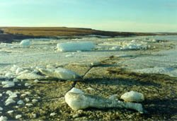
Путешествие по природным зонам России.
Тундра.
План изучения природной зоны.
Название, изображение на карте.
Особенности природы:
климат
растительный мир
животный мир
3. Тундра и человек.
4. Экологические проблемы.
5. Охрана природы.

Slide 2
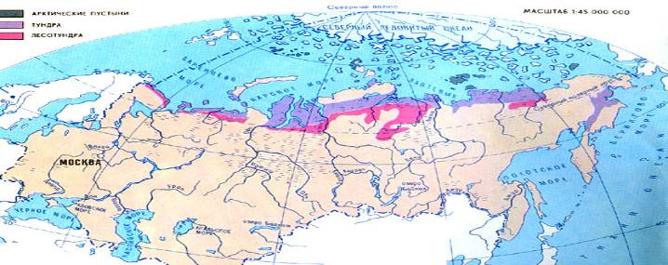
Название и изображение на карте
Вдоль берегов Северного Ледовитого океана на тысячи километров с запада на восток тянется безлесная полоса тундры. Тундра расположена на материке Евразия. Название происходит из саамского языка и означает «безлесная равнина». В переводе с финского – «бесплодная, враждебная».

Slide 3
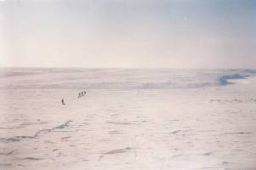
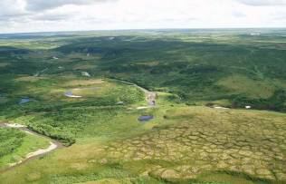
Климат
Зима долгая, продолжается 7-8 месяцев, температура достигает -50° С. Большую часть года тундра покрыта снегом глубиной не более 15-30 см, а под ним- вечная мерзлота, которая уходит на глубину 50 м.
Лето короткое и прохладное. Средняя температура самого тёплого месяца (июля) не превышает +10° С. Даже в самый разгар лета бывают заморозки и выпадает снег.

Slide 4
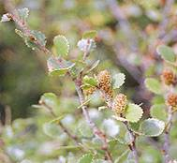
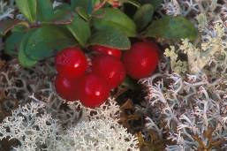
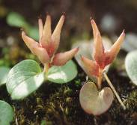
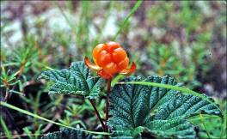
Растительный мир тундры
Карликовая
берёза
Ягель и брусника
Карликовая
ива
Морошка

Slide 5
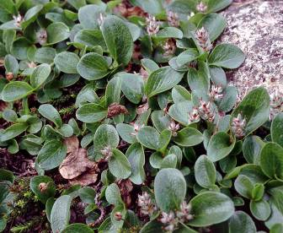
Почему растения тундры низкорослые?
Растения тундры имеют высоту 15-20 см, у большинства стебель стелющийся.
Короткое, прохладное лето замедляет рост растений. Зимой сильные ветры срезают надземные части.

Slide 6
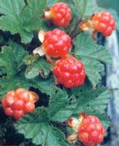
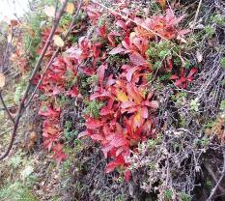
Почему растения тундры стелются по земле?
Это приспособление позволяет переносить сильные зимние ветры ( до 40 м/сек), несущие снег и срезающие верхнюю часть растений. Стебли, стелющиеся по земле, укрываются снегом и не вымерзают.

Slide 7
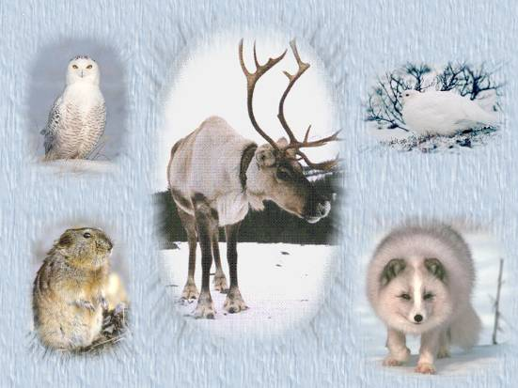
Животный мир тундры

Slide 8
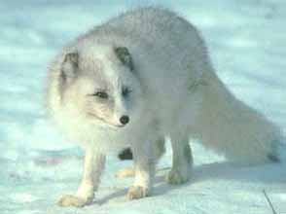
Песец
Обитатель тундры — песец. Отряд:
хищные. Масса тела не более 10
кг, длина тела около 100 см, из
них 30 см приходится на хвост. В
меню песца на территории России
ученые насчитали 125 животных,
25 растений. В среднем у песцов
рождается до 9 детенышей.
Обитает в тундре, на берегах
Ледовитого океана, однако
зимой он часто кочует на юг
Финляндии. Встречается
разновидность с голубоватым мехом.

Slide 9
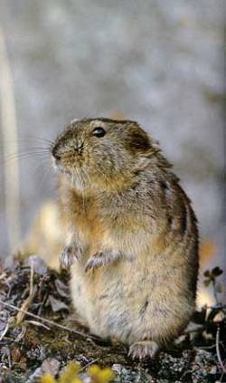
Лемминг
Лемминги - трогательные мохнатые зверьки,
высотой около 13 см. Они, в основном,
коричневого цвета. Некоторые виды леммингов
меняют зимой шкурку с коричневой на белую,
что делает их незаметным на снегу.
О леммингах рассказывают всякие небылицы,
например, что они совершают массовые
самоубийства, бросаясь в воду. На самом деле
это вполне процветающий зверек, хотя
численность его колеблется год от года.
Когда леммингов становится слишком много,
им не хватает мха, их становится меньше
Зимой они не впадают в спячку и даже выводят
под снегом потомство.

Slide 10
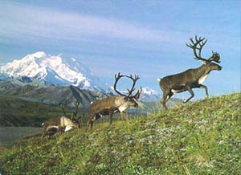
СЕВЕРНЫЙ ОЛЕНЬ
Длина тела до 2 метров, высота до 150 см ,
масса до 200 кг. Рога очень большие, они
есть как у самцов, так и у самок, этим
северный олень отличается от других оленей.
Копыта очень широкие и изогнуты, как
подкова. это позволяет оленям легко
раскапывать снег. Они очень точно находят
под снегом не только ягель, но и ягодные
кустарники и грибы. В день проходят до ста
километров.

Slide 11
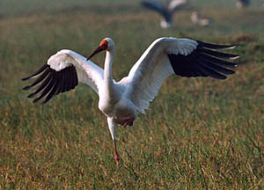
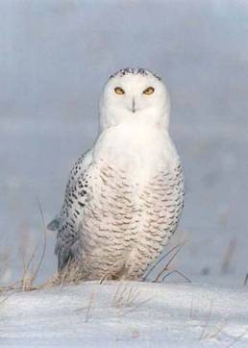

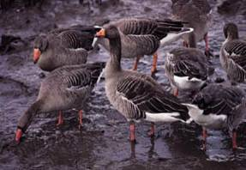
Птицы тундры

Slide 12
Как приспособились животные к условиям жизни?
Какая «одежда» у
животных?
Шерсть густая и длинная,
много пуха и перьев.
2. Какая окраска?
Меняющаяся, зимой- белая,
летом- светлая.
3. Какие размеры?
Различные, но не крупные.
4. Какова форма тела?
Формы тела разные.

Slide 13
Закончи составление цепей питания
ягель
волк
лемминг

Slide 14
Проверь себя
ягель
олень
волк
растения
лемминг
сова
песец
волк

Slide 15
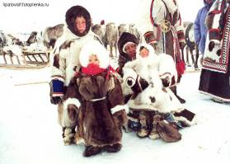
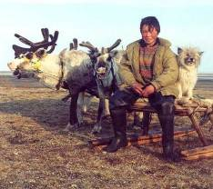
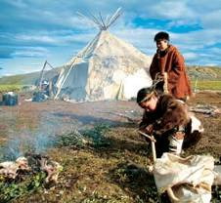
Население тундры
Проживают ненцы, чукчи
Занимаются оленеводством,
рыболовством, охотой

Slide 16
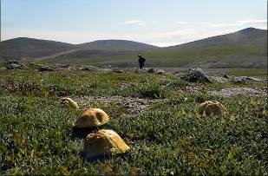

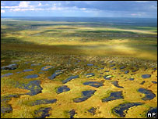
Таймырский заповедник

Slide 17
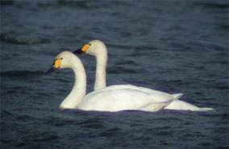
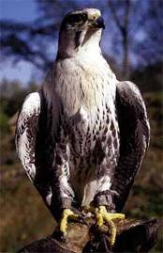
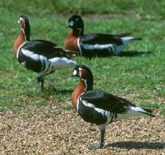
Охрана природы
Стерх
Тундровый лебедь
Краснозобая казарка
Кречет

Slide 18

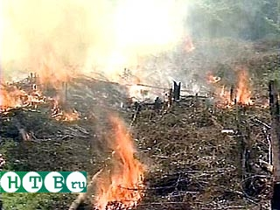
Экологические проблемы

Slide 19
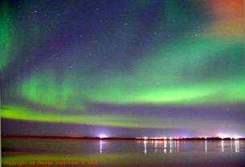
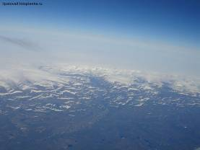
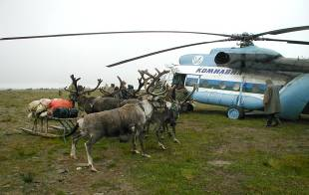
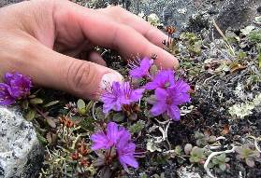
тундра

